Slide 1
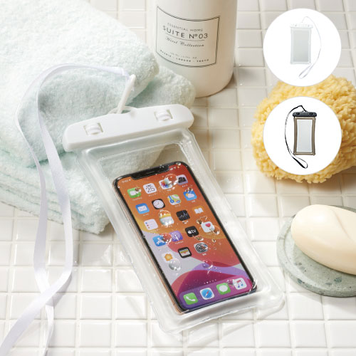
【提案書】
防水スマホケース
特徴
海やプールなどにスマホを持っていきたい場合にとっても便利な入れたままでも操作可能な防水スマホケースです。水深2mまで潜ることが可能な上、6.5インチまでのスマホなら収納可能です。
納期
納期スペース
仕様
カラー展開 ： 2色取混ぜ
素 材 ： ABS・PVC
サイズ ： 16×118×218mm
包 装 ： 化粧箱
生産国 ： 中国
お見積
お見積りスペース

